Slide 1
انــتـشــار الــضـــوء

Slide 2
انــتـشــار الــضـــوء
.Iمفهوم و أوساط انتشار الضوء
(1مفهوم انتشار الضوء
تبعث المنابع الضوئية مثل الشمس ومصباح متوهج ضوءا ينتشر في جميع الاتجاهات، مما يمكن من رؤية الأجسام المحيطة بها بوضوح، وهذا ما يسمى بانتشار الضوء.

Slide 3
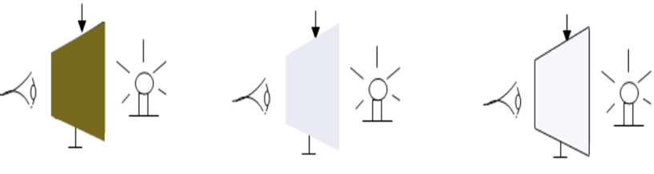

(2أوساط انتشار الضوء
أ. تجربة
خشب
ورق أنسوخ
زجاج أملس

Slide 4
ب. ملاحظة و تفسير
الزجاج الأملس يسمح برؤية المصباح بوضوح، نقول أنه وسط شفاف.
ورق الأنسوخ يسمح برؤية المصباح لكن بشكل غير واضح، نقول أنه وسط نصف شفاف.
الخشب لا يسمح برؤية المصباح، نقول أنه وسط معتم.

Slide 5
ج. استنتاج
تصنف الأجسام حسب نفاذيتها للضوء إلى ثلاثة أنواع:
وسط شفاف: هو وسط يسمح بمرور الضوء، و نرى من خلاله الأشياء بوضوح.
وسط نصف شفاف: هو وسط يسمح بمرور جزء من الضوء، و نرى من خلاله الأشياء غير واضحة.
وسط معتم: هو وسط لا يسمح بمرور الضوء، و لا برؤية الأشياء من خلاله.

Slide 6
ملحوظة 1:
ينتشر الضوء بسرعة كبيرة في الأوساط الشفافة، و تساوي في الفراغ أو الهواء تقريبا: C = 300000 km/s
يمكن حساب المسافة d الفاصلة بين منبع ضوئي أولي وجسم
مضاء باستعمال العلاقة:
d = c × t
: سرعة انتشار الضوء في الفراغ أو الهواء c
: المدة الزمنية التي يستغرقها الضوء ليصل إلى الجسم المضاء t

Slide 7
تقويم 1:
صنف في جدول الأجسام التالية إلى أوساط شفافة ونصف شفافة ومعتمة.
_
_
_
الخشب
هواء
ورق النسخ
ورق مقوى
_
_
_
الحديد
الفراغ
الزجاج الخشن
الزجاج الأملس
أوساط معتمة | أوساط نصف شفافة | أوساط شفافة

Slide 8
كيف يمكن تمثيل مسار الضوء المنبعث من المنبع الضوئي ؟

Slide 9
قطع خشبيه
شـاشـــــــة
مصدر ضوئي
نلاحظ ظهور بقعة ضوئية على الشاشة

Slide 10
نحرك موضع أحد القطع الخشبية
قطع خشبية
شـاشـــــــة
رفعت الى الاعلى
مصدر ضوئي
نلاحظ عدم تكون البقعة الضوئية على الشاشة

Slide 11
.IIمبدأ الانتشار المستقيمي للضوء
أ. تجربة
نحرك موضع أحد القطع الخشبية
قطع خشبية بها ثقب
شاشة
مصباح
شاشة
مصباح
عدم ظهور بقعة ضوئية على الشاشة
ظهور بقعة ضوئية على الشاشة
ب. ملاحظة و تفسير
لا يصل ضوء المصباح إلى الشاشة إلا إذا كانت الثقوب الثلاثة مستقيمية، وهذا يدل على أن الضوء ينتشر في الهواء وفق خطوط مستقيمية

Slide 12
ج. استنتاج: مبدأ الإنتشار المستقيمي للضوء
ينتشر الضوء من منبع ضوئي في وسط شفاف و متجانس في جميع الاتجاهات وفق خطوط مستقيمية تسمى الأشعة الضوئية
الشعاع الضوئي هو نموذج فيزيائي يمكننا من تفسير ظواهر تتعلق بالضوء ، و يمثل بخط مستقيم عليه سهم يشير لمنحى انتشار الضوء.
تمثيل الشعاع الضوئي:
منحى انتشار الضوء

Slide 13
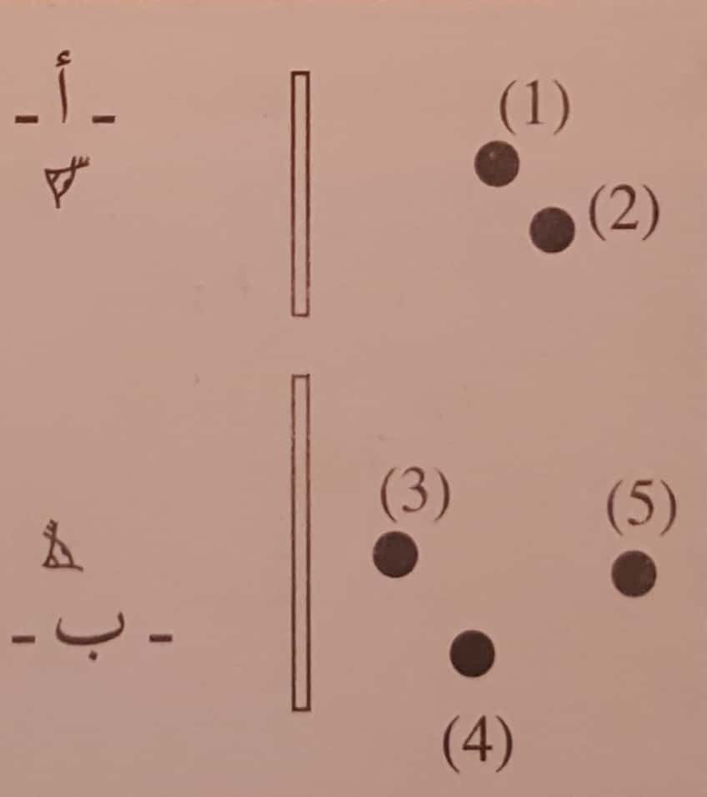
تقويم 2:

Slide 14
ما الأشكال الهندسية التي يأخذها الضوء المنبعث من المنابع الضوئية ؟

Slide 15
شـكــــــــل 1
منبع ضوئي
شـكــــــــل 2
شـكــــــــل 3

Slide 16
.IIIالحزم الضوئية وتمثيلها
أ. تجربة
نرسل بواسطة منبع ضوئي الحزم الضوئية التالية :
الشكل 3
الشكل 2
الشكل 1
ب. ملاحظة
في الشكل 1 : الحزمة الضوئية مكونة من أشعة متوازية.

Slide 17
في الشكل 2 : تتجمع الأشعة المكونة للحزمة الضوئية في نقطة واحدة.
في الشكل 3 : الأشعة المكونة للحزمة الضوئية تتباعد فيما بينها.
ج. استنتاج
تتكون الحزمة الضوئية من مجموعة أشعة ضوئية.

Slide 18
حزمة ضوئية متفرقة
حزمة ضوئية متجمعة
حزمة ضوئية متوازية
نمثل الحزم الضوئية برسم الشعاعين المحدين لها

Slide 19
تصنف الحزم الضوئية إلى ثلاث أصناف و تمثل برسم الشعاعين المُحِدَّينِ لها:
حزمة ضوئية متفرقة
حزمة ضوئية متجمعة
حزمة ضوئية متوازية
الأشعة المكونة للحزمة دائما تكون متوازية فيما بينها
الأشعة المكونة للحزمة تتباعد
الأشعة تتقارب وتلتقي في نقطة واحدة

Slide 20
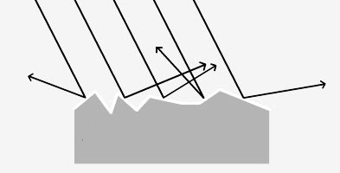
تشتت الضوء
سطح خشن
تغير مسار الضوء بشكل غير منتظم تسمى هذه الظاهرة : التشتت

Slide 21
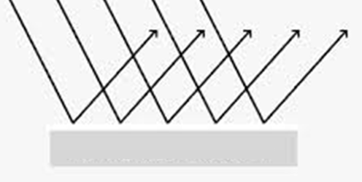
سطح أملس و لامع
تغير مسار الضوء بشكل منتظم تسمى هذه الظاهرة : الإنعكاس

Slide 22
ملحوظة 2 :
عندما يصل الضوء الى سطح خشن، يعكس هذا السطح الضوء في جميع الإتجاهات تسمى هذه الظاهرة : التشتت
عندما يصل الضوء إلى سطح أملس و لامع (مثلا مرآة) فإنه ينعكس في اتجاه محدد تسمى هذه الظاهرة : الإنعكاس
يمكن لبعض الأجسام التي يمر عبرها الضوء أن تمتص جزءاً منه تسمى هذه الظاهرة : الإمتصاص

Slide 23
تقويم 3:
نعتبر الشكل التالي بحيث S منبع ضوئي
شاشة
منبع ضوئي S
ارسم الحزمة الضوئية المنبعثة من المنبع (S) و التي تضيء الشاشة.
حدد صنف هذه الحزمة الضوئية.
2) حزمة ضوئية متفرقة لأن الأشعة الضوئية المكونة لها تتباعد فيما بينها

